Slide 1


Los video juegos
Nombre: Luis Alejandro
Apellidos: moreno romero
Curzo:703

Slide 2

Que tipo de juegos hay
Existen barios tipos de juegos
*Los juegos de línea o los de roll
*Los juegos que informan y ayudan a el aprendizaje
*Los de guerra y armas
*Los de construcción

Slide 3


Juegos en línea
los videojuegos en lineal son quelloa Jurados en Internet independientemente de la plataforma. Puede tratarse de videojuegos multijugador, en los que se juega con otras personas o videojuegos de navegador que se descargan desde la web y se ejecutan en el navegador comoesstos
*free fire
Pub global
Fornite
Clash royal
Enlace de la paguina
https://es.wikipedia.org/wiki/Videojuego_en_l%C3%ADnea

Slide 4

Que son los juegos de aprendizaje
Los juegos y el aprendizaje es un campo de investigación educativa que estudia lo que se aprende al jugar con videojuegos, y cómo los principios de diseño, los datos y las comunidades de juego de videojuego pueden desarrollar entornos de aprendizaje nuevo
Duolingo
Matematic
Zoper foxr

Slide 5
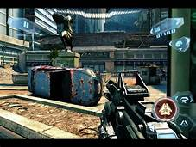

Juegos de armas
los videojuegos de disparos, tiros conforman un género que engloba un amplio número de subgéneros que tienen la característica común de permitir controlar un personaje que, por norma general, dispone de un arma (mayoritariamente de fuego) que puede ser disparada a voluntad.

Slide 6


